Slide 1
Нахождение окружности, содержащей внутри наибольшее количеств точек множества
Годовой проект по информатике
Автор:
Лабес Алёна 10-3

Slide 2
Этапы решения задачи
Постановка задачи
Входные и выходные данные
Визуализация постановки задачи
Математическая модель
структура данных
метод решения
Пример работы программы
Возникшие трудности

Slide 3
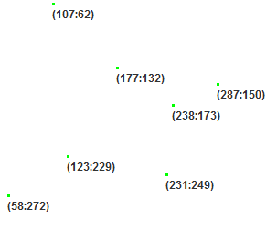
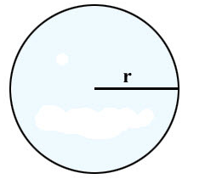

Постановка задачи
Нахождение окружности, проходящей по крайней мере через три различные точки заданного множества точек на плоскости, и содержащей внутри наибольшее количество точек этого множества

Slide 4
Входные и выходные данные
1)Входные данные:
Координаты точек из вводимого нами множества
2)Выходные данные:
Радиус и центр искомой окружности

Slide 5
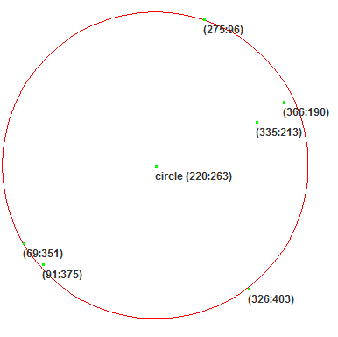
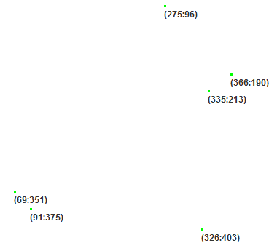
Визуализация постановки задачи
Имеем: множество точек плоскости
требуется: найти искомую окружность, ее центр, радиус

Slide 6
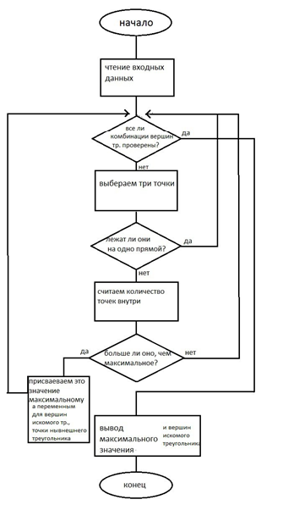

Slide 7
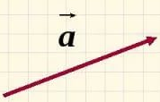
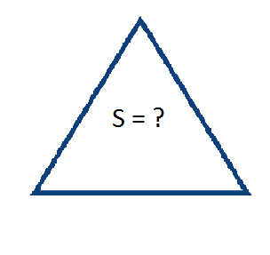
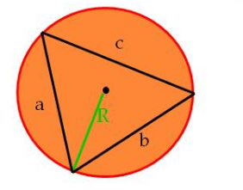
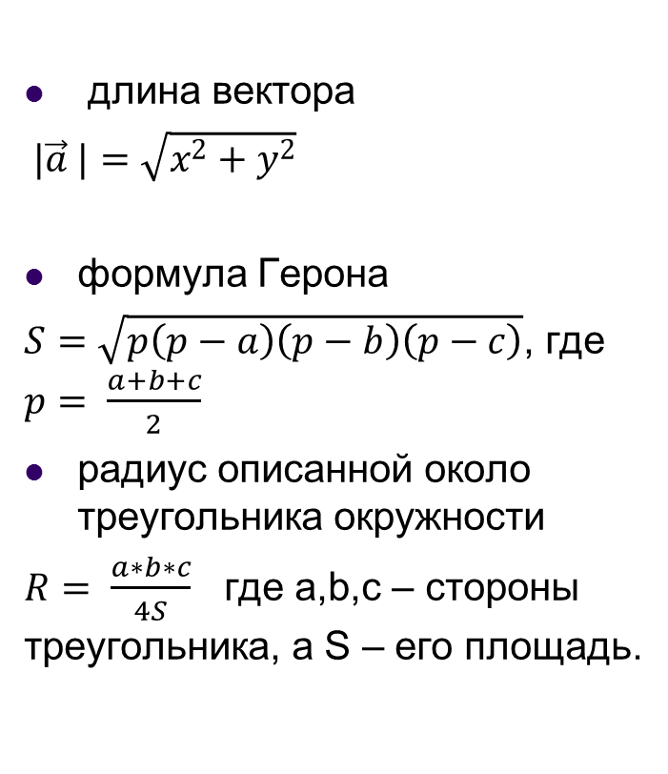
Математическая модель
длина вектора
$|\vec{a} |=\sqrt{x^{2}+y^{2}}$
формула Герона
$S=\sqrt{p\left(p−a\right)\left(p−b\right)\left(p−c\right)}$, где $p= \frac{a+b+c}{2}$
радиус описанной около треугольника окружности
$R= \frac{a∗b∗c}{4S}$ где a,b,c – стороны треугольника, а S – его площадь.

Slide 8
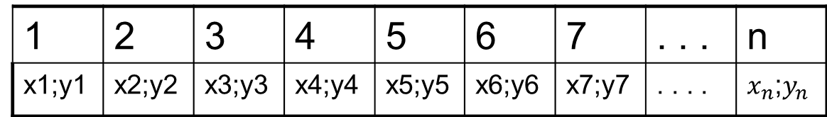
Структура данных
Имеется массив типа points, хранящий координаты вводимого множества точек.
1 | 2 | 3 | 4 | 5 | 6 | 7 | . . . | n
x1;y1 | x2;y2 | x3;y3 | x4;y4 | x5;y5 | x6;y6 | x7;y7 | . . . . | $x_{n}$;$y_{n}$

Slide 9
Метод решения
проект
Circle
Main
Panel
Point
Reader
Vector
конструктор
Метод solve
Метод paintComponent
Метод we_are_triangle
Метод read
Поля
Метод point_in_side
Метод toString
Метод write
Метод isAccesible

Slide 10
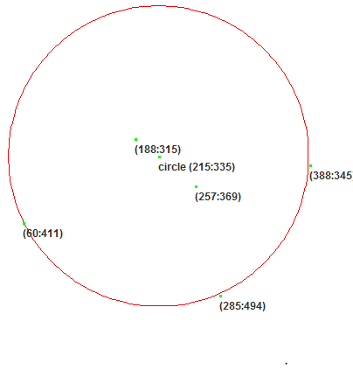
Пример работы программы
Входные данные:
Выходные данные: {215, 335; 172}
5 60 411 285 494 388 345 257 369 188 315

Slide 11
Возникшие затруднения
Поиск координат центра окружности
Учёт всевозможных вариантов
Счёт данных, класс Reader

Slide 12
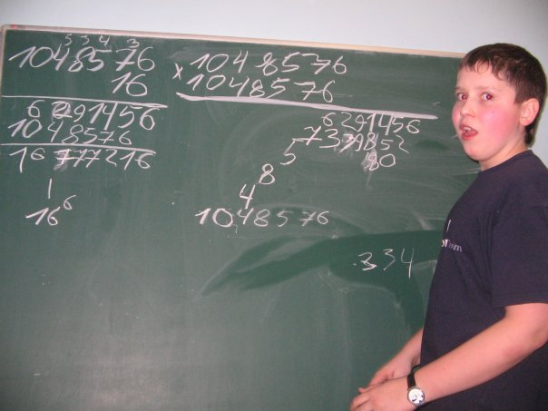
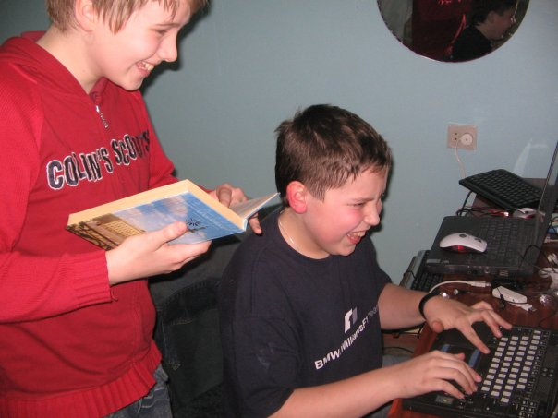
Полученные навыки
С уверенностью
выступать у доски
Писать код с улыбкой

Slide 13
Спасибо за внимание!
Презентацию подготовила
Ученица 10-3 класса
Лабес Алёна
Контактная информация:
alenalabes@gmail.com

